Slide 1

KUKUM, ATUK ET WAPKE la littérature amérindienne
Nela Lichková, 527229

Slide 2

MICHEL JEAN
- né le 22 mars 1960
- un écrivain et journaliste québécois d’origine innue
- issu de la communauté Mashteuiatsh de Nitassinan
- roman Kukum a reçu le Prix littéraire France-Québec

Slide 3

KUKUM : MICHEAL JEAN
- écrit à la première personne
- histoire singulière de l’arrière-grand-mère de l’auteur
- Kukum = grand-mère en innu
- Almanda, une orpheline québécoise d’origines irlandaises, qui se marie avec un jeune innu et qui raconte sa vie
- changement de mode de vie, adhésion à une culture différente
- sédentarisation forcée des Innus

Slide 4
Thèmes importants
- le changement de culture, de mode de vie (pour l’amour)
- l’appréhension des vieux coutumes – folklore innu
- le savoir-faire traditionnel
- la nature, le lac, la liberté X l’enfermement
- la destruction de la vie innocente par des colonisateurs blancs → la chute du peuple innu (alcoolisme, violence, accidents)
- les enfants confisqués pour des internats écoliers lointains
- la négligence du soin des réserves

Slide 5

ATUK, ELLE ET NOUS : MICHEL JEAN
- deux points de vue qui alternent en chapitres : Michel et sa grand-mère Jeannette Gagnon/Shashuan Pileshish
- Atuk = caribou en innu
- la fille d’Almanda raconte son enfance dans les bois, elle change de vie après le mariage avec un homme blanc (contraire d’Almanda) : adhésion à une culture différente, exclusion du clan, pas reconnue comme une Innue
- Michel se pose des questions sur son identité autochtone

Slide 6
Thèmes importants
- l’exclusion de la communauté par son peuple et par l’État : elle n’est plus innue, non plus ses enfants
- le refus de l’identité autochtone pour se débarrasser de la haine raciste qui était montrée à ses enfants – Jeanette
- la réflexion de l’identité autochtone par Michel
- le lac admiré
- la pauvreté et la faim

Slide 7

WAPKE : MICHEL JEAN ET AL.
- des nouvelles de science-fiction
- quatorze auteurs innus qui imaginent le futur de leur population et celle de tous les humains
- Wapke = demain en innu
- des thèmes sociaux, politiques et environnementaux actuels
- critique coloniale trans-indigène

Slide 8
Thèmes importants
- dystopie : une catastrophe climatique, usine de saucisses humaines, le progrès maximal, des parties politiques absolutistes, le génocide des Innus
- utopie : le peuple innu revient dans le mode de vie d’avant
- nous pouvons remarquer la peur du futur comme pour la planète, comme pour les Innus

Slide 9
CONCLUSION
- les deux premiers livres se suivent, se ressemblent beaucoup, mais il y a un contraste
- les thèmes principaux abordés : l’identité, la nature, la crainte
- Atuk, Kukum : une vision un peu idéaliste de la vie de forêt
- nous pouvons comprendre tous ces œuvres comme un appel à la protection et à la réservation du monde innu
- les livres servent de témoignage des injustices produites aux Innus

Slide 10
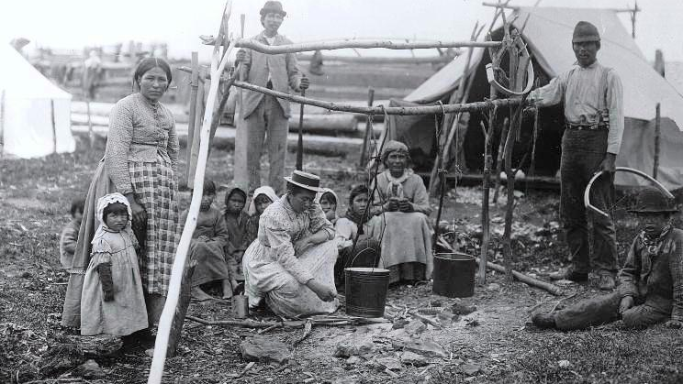
MERCI POUR VOTRE ATTENTION!

